Slide 1
财富灯塔2.0系统介绍
科技中心-财富管理数据研发部
2019.08 刘桥

Slide 2
我们的痛点是什么？
运营活动做了很多，效果怎么样？我们到底做了哪些运营活动？
策划一次运营活动实现周期太长。
如何实现差异化运营？渠道内容如何做到千人千面？
运营计划能不能自动执行，效果能否实时追踪？

Slide 3
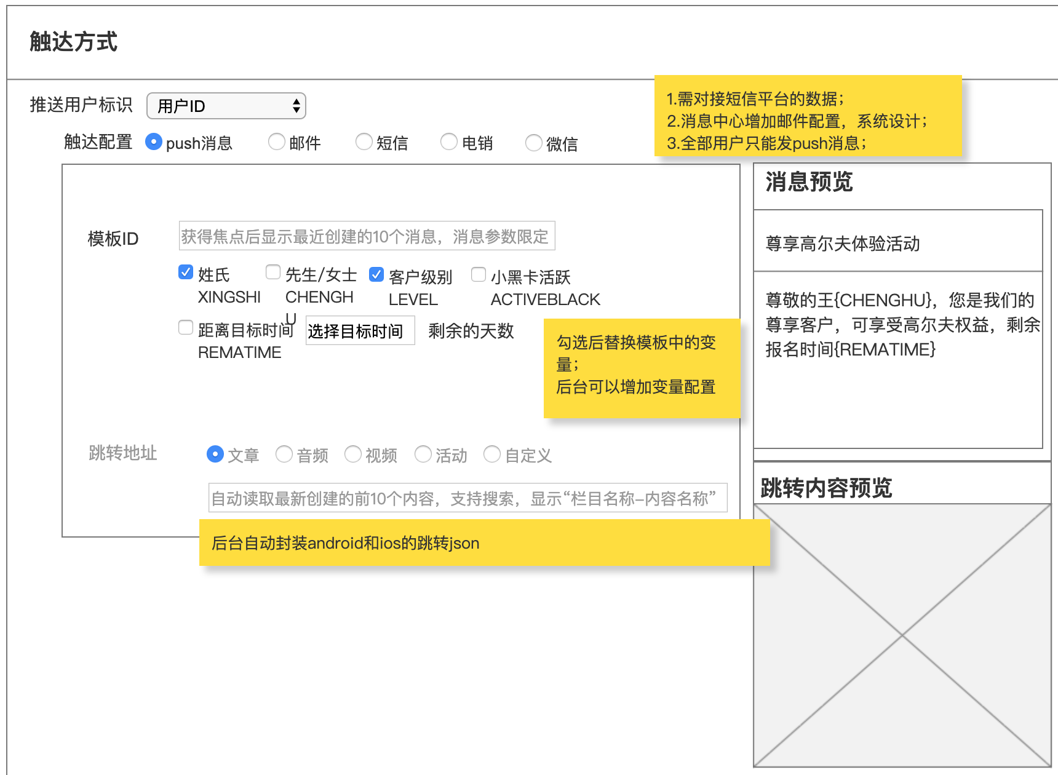
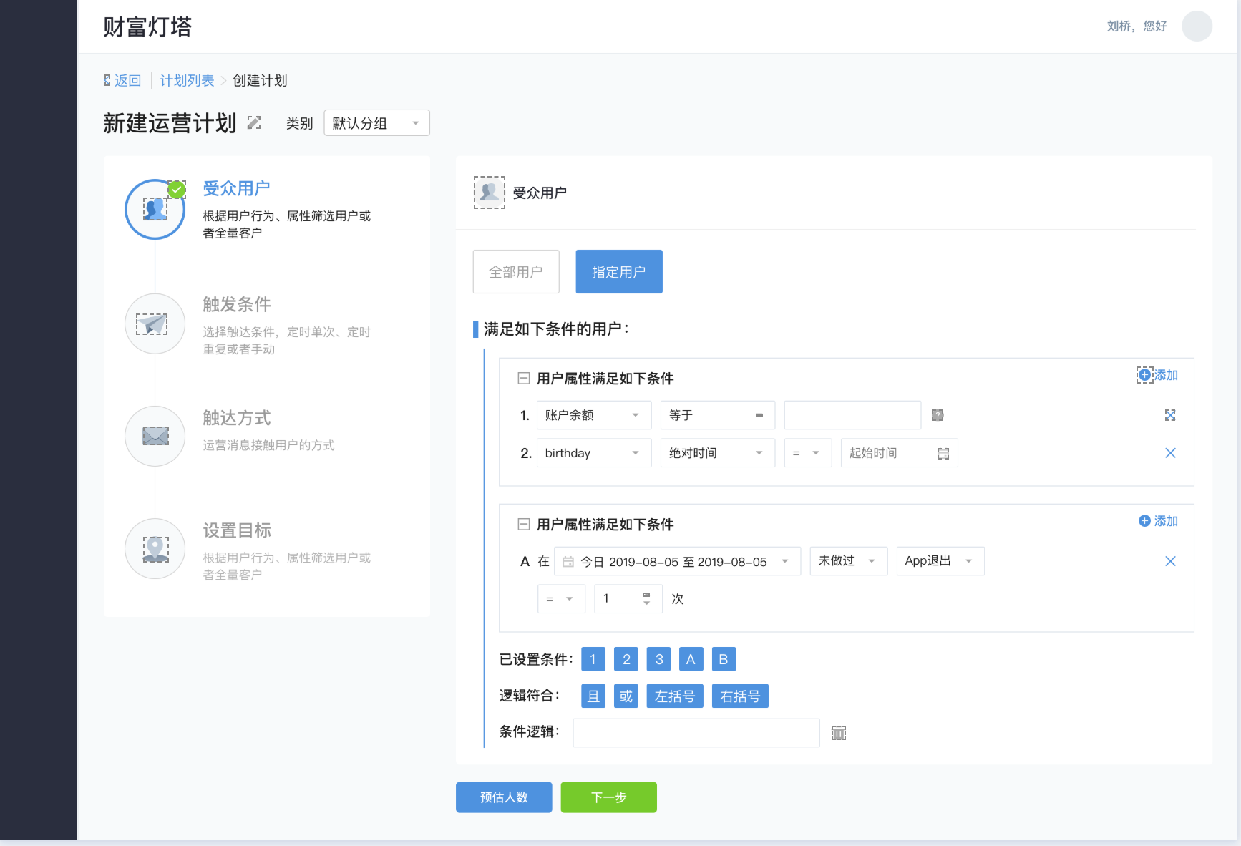
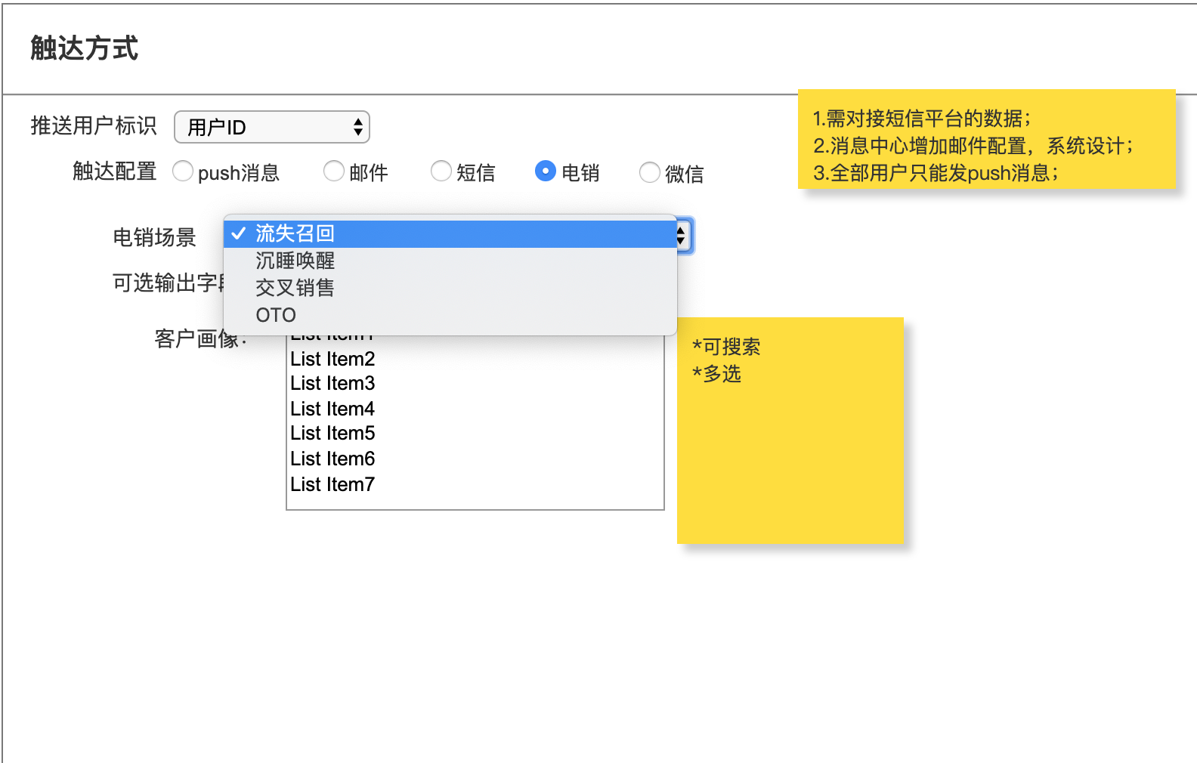
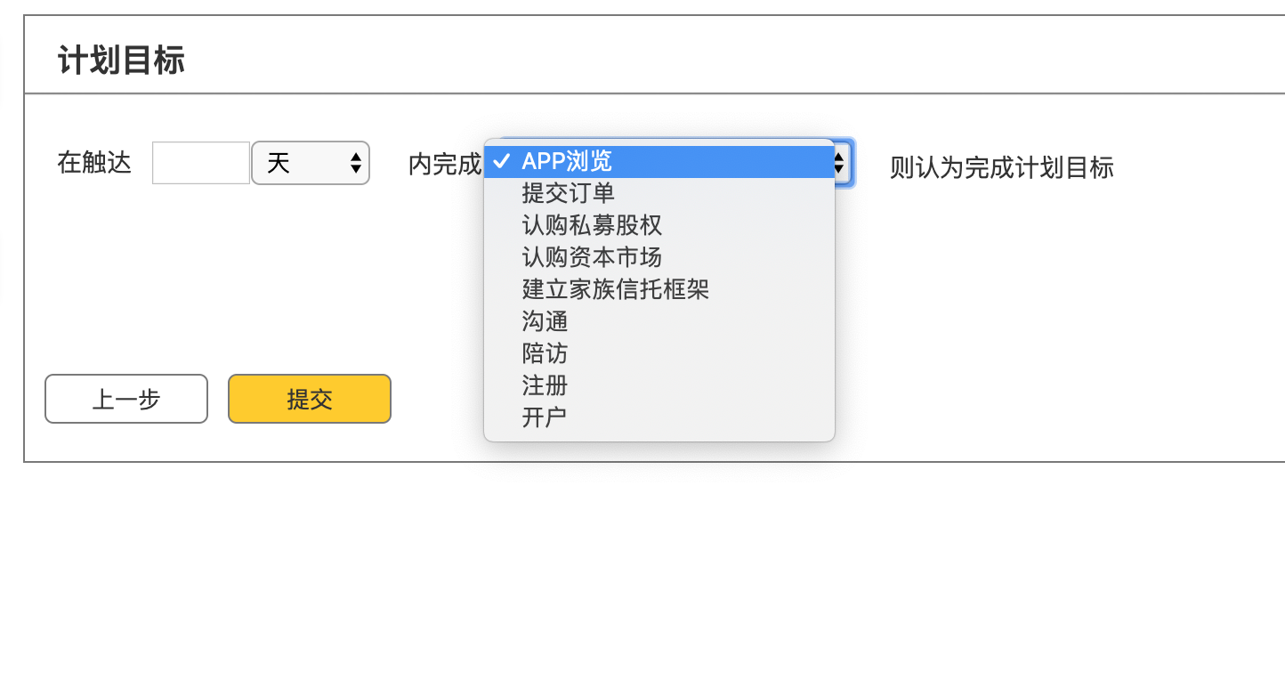
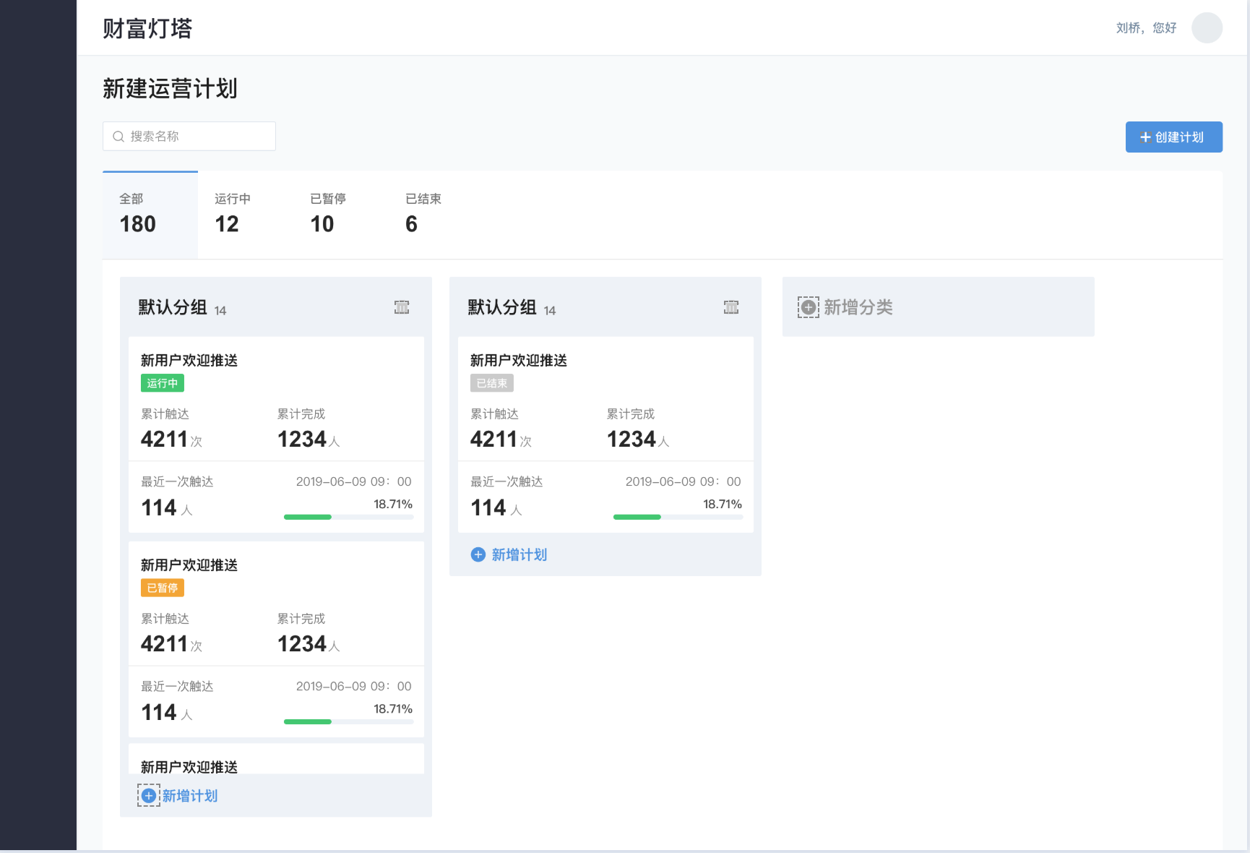
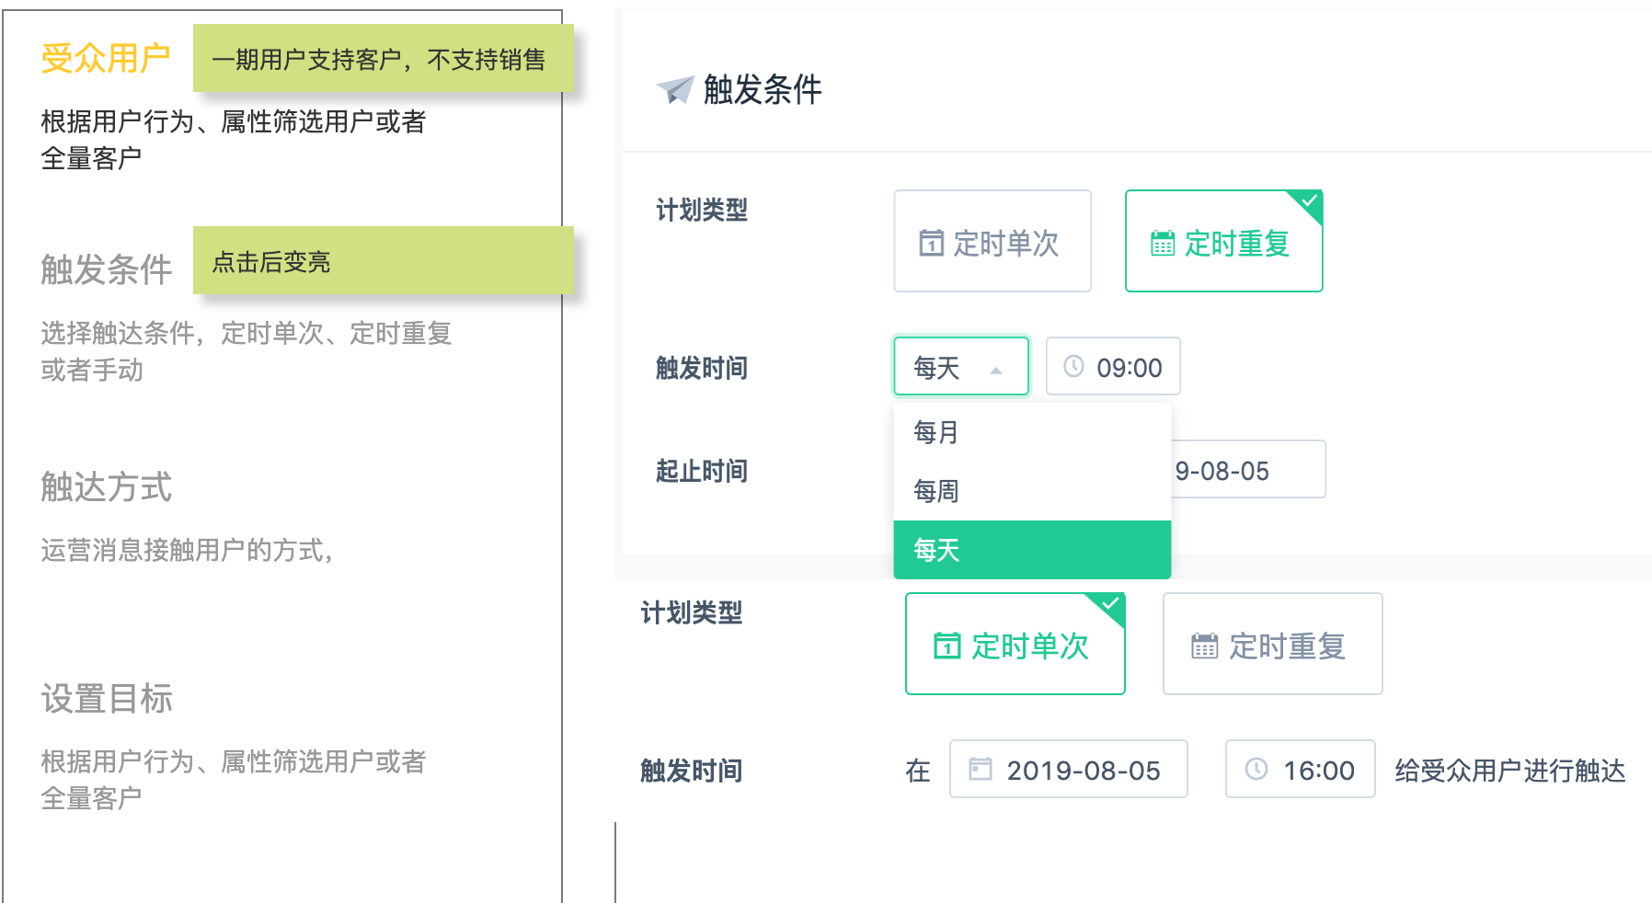
财富灯塔2.0-智能运营系统核心流程介绍
是基于用户行为画像、统一运营渠道的一站式智能运营平台。
受众人群
触发条件
触达方式
设置目标
中台赋能
决策
智能
分析挖掘
运营计划列表：
按客户旅程不同阶段运营目标分类管理运营计划，追踪目标达成，使运营策略迭代优化有依据；
创建计划：
第一步，受众人群，数据中台赋能，根据客户行为画像（属性、标签、偏好、行为明细等），精准筛选，提高运营效率和用户体验；
第二步，多种条件触发，定时、单次、事件依赖触发，可极大增强运营灵活性，减少人力成本；
第三步，触达方式，渠道中心赋能，打通“APP消息、短信、邮件、电销、微信、外部主流渠道”等通道，一站式多渠道触达，减少系统间相互依赖，降低技术复杂度；
第四步，设置目标，利用数据中台技术实时追踪目标达成情况。
知识
客户画像
旅程地图
标签工厂
基础指标
数据仓库
信息
数据
ODS实时源数据
Notes:
微信分渠道
明细

Slide 4
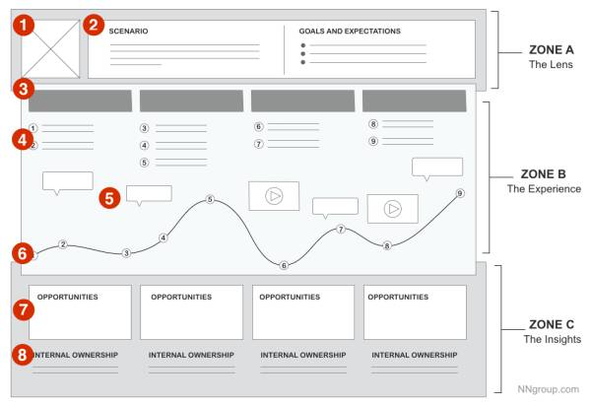
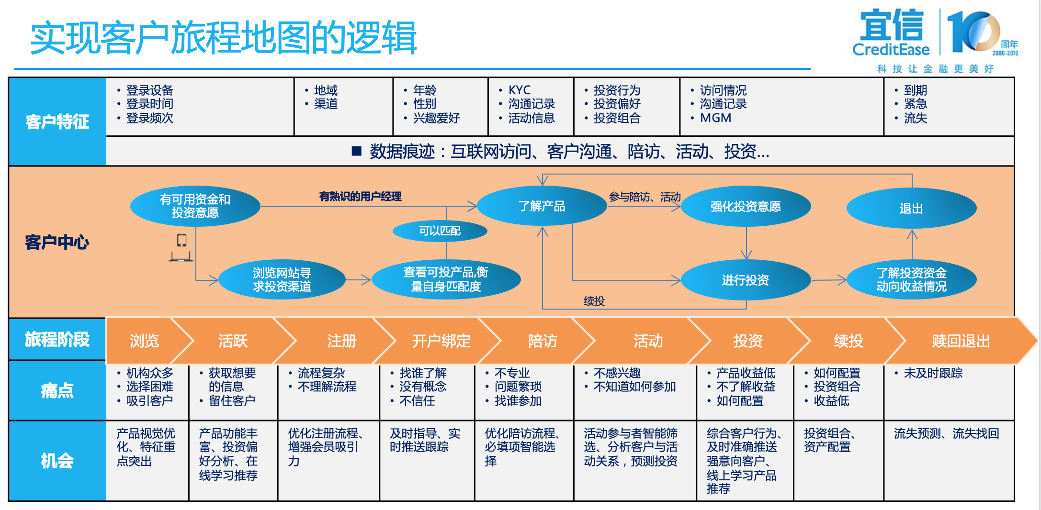
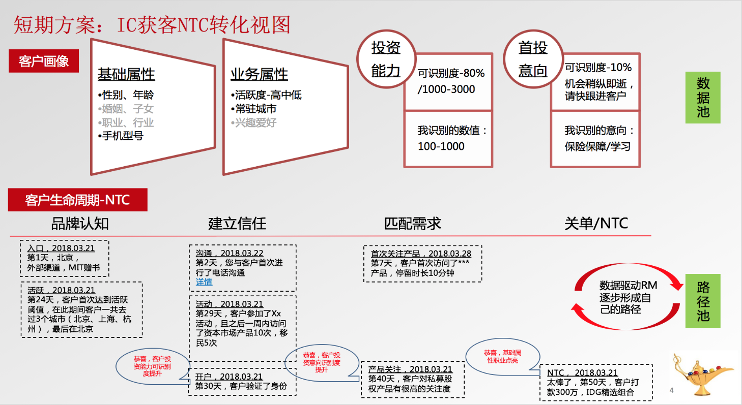
系统中长期规划
B点：
为每一个客户定制运营策略，客户的偏好不同（渠道偏好、内容偏好、时间偏好），应对策略不同；
客户旅程地图、转化路径；
C点：
数据驱动运营，智能运营（实时、全自动、精准）。

Slide 5
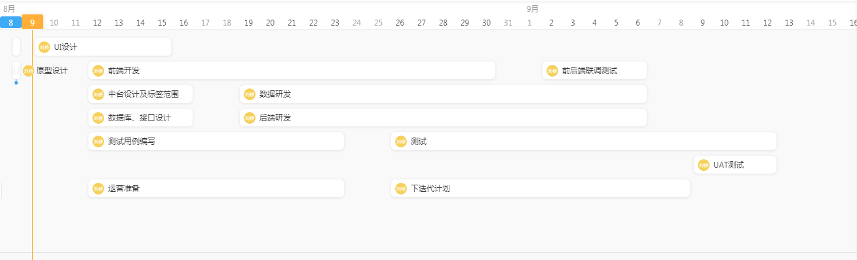
一阶段研发计划及需求列表
目标2019.09.12：
实现智能运营的核心流程，建设数据中台及渠道中心。

Slide 6
Thanks!

